Slide 1
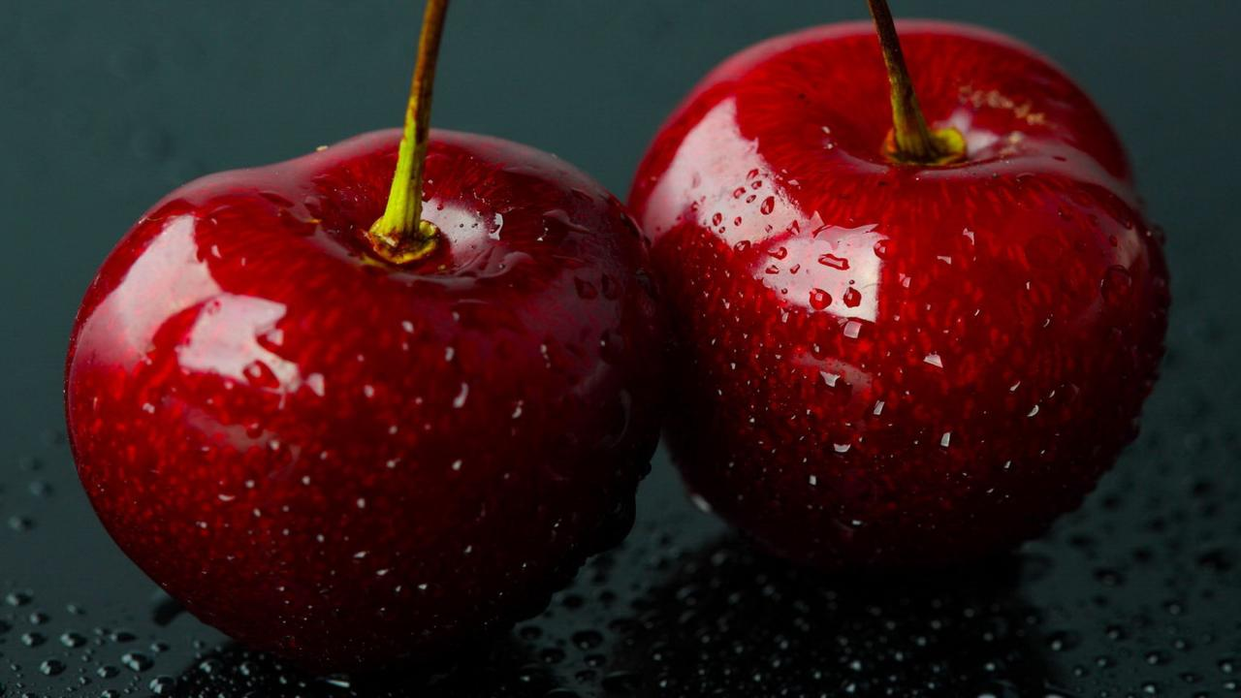


UM TEMA
MUSICAL
ITALIANO
A música 'Settembre' de Peppino Gagliardi é uma balada melancólica que aborda o fim do verão e a transitoriedade do amor, com a praia se esvaziando e as memórias dos momentos passados se tornando apenas lembranças.
Sequência
automática

Slide 2


Settembre
Em alguns dias, o verão vai acabar
E nada permanecerá na praia

Slide 3




settembre
As últimas horas serão uma lembrança
Que vamos tirar você e eu

Slide 4
settembre
O verão vai junto com o sol
O amor já foi com ela
S e t t e m b r e

Slide 5


SETTEMBRE
As primeiras gotas beijam a areia
E eles já estão banhando meus olhos

Slide 6



Settembre
virá mas sem sol
E talvez outro amor venha a nascer

Slide 7



Settembre
Então virá, mas não te encontrará
E meus olhos vão apenas chorar
Settembre
virá mas não te encontrará

Slide 8
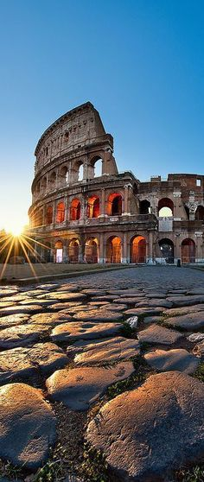
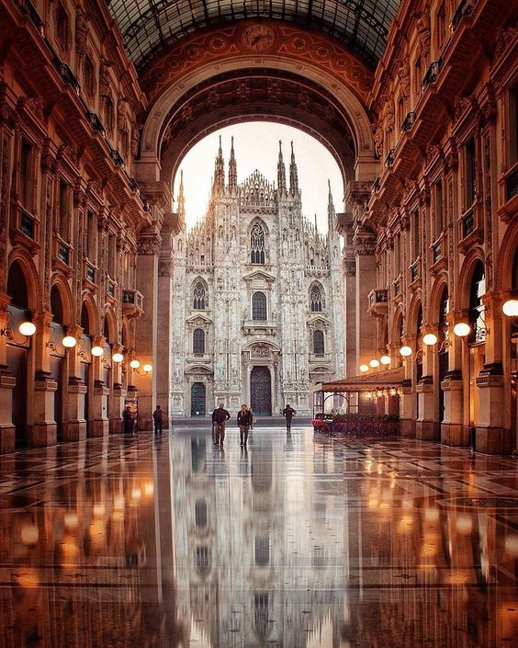

Artes & Sons
Acervo Pessoal
Música de Encerramento
CINEMA PARADISO
CRIAÇÃO E TRADUÇÃO DA LETRA &
APRESENTAÇÃO
VENDRAMINI Toninho
A música, portanto, é uma reflexão sobre a impermanência das estações e dos sentimentos, e a inevitável tristeza que acompanha o fim de um ciclo.
ACESSE MEUS ESPAÇOS CULTURAIS E TORNE-SE MEU SEGUIDOR
  http://vendraminiletras.blogspot.com/
http://sergrasan.com/toninhovendraminislides/

